Slide 1

UT 2
1.- Variación y movimiento de pesos
Catedra de Sistemas de Ingeniería
Profesores:
CC Sr. Matías Fisher Silva (3C)
PC Alberto García Covacevich (3A y 3B)
Tercer Año Ejecutivo Escuela Naval - Primer semestre 2026

Slide 2
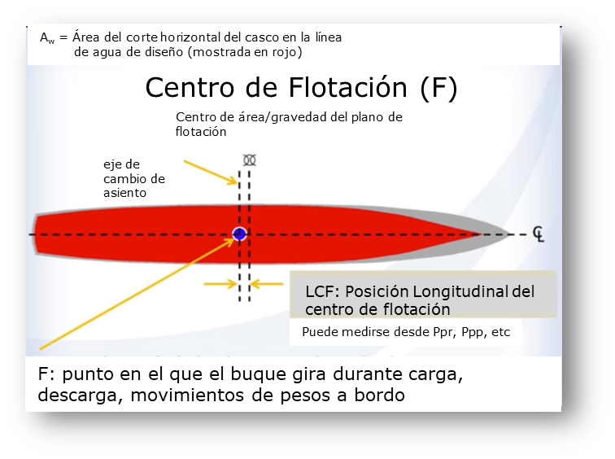
Centro de flotación
Centroide del plano de agua o plano de flotación.
Es el punto pivote de escora y cambio de asiento de un buque.
Varía con los cambios de asiento, escoras y calados debido a que cambia el plano de flotación
En la figura del CF, que representa a un buque adrizado:
  LCF está a popa de la cuaderna maestra.
  CF o F está en la línea de crujía.

Slide 3
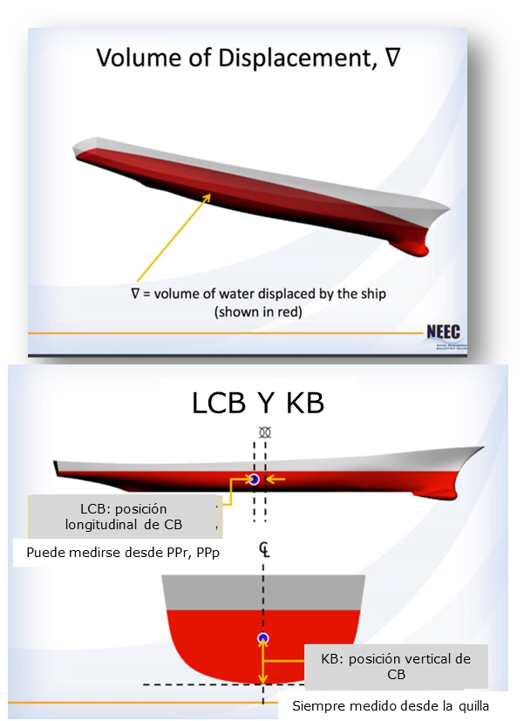
Centro de boyantez
Es el centroide del volumen de agua desplazada.
  La fuerza de boyantes actúa a través de este centroide
LCB:
  Posición Longitudinal de Centro de Boyantes desde la cuaderna maestra.
KB:
  Posición vertical del CB desde la quilla
TCB:
  Posición transversal del CB desde la línea de crujía.
El CB varía cuando el buque se escora, cambia de asiento o cambia de calado debido a que cambia la forma del volumen sumergido y se mueve CB.

Slide 4
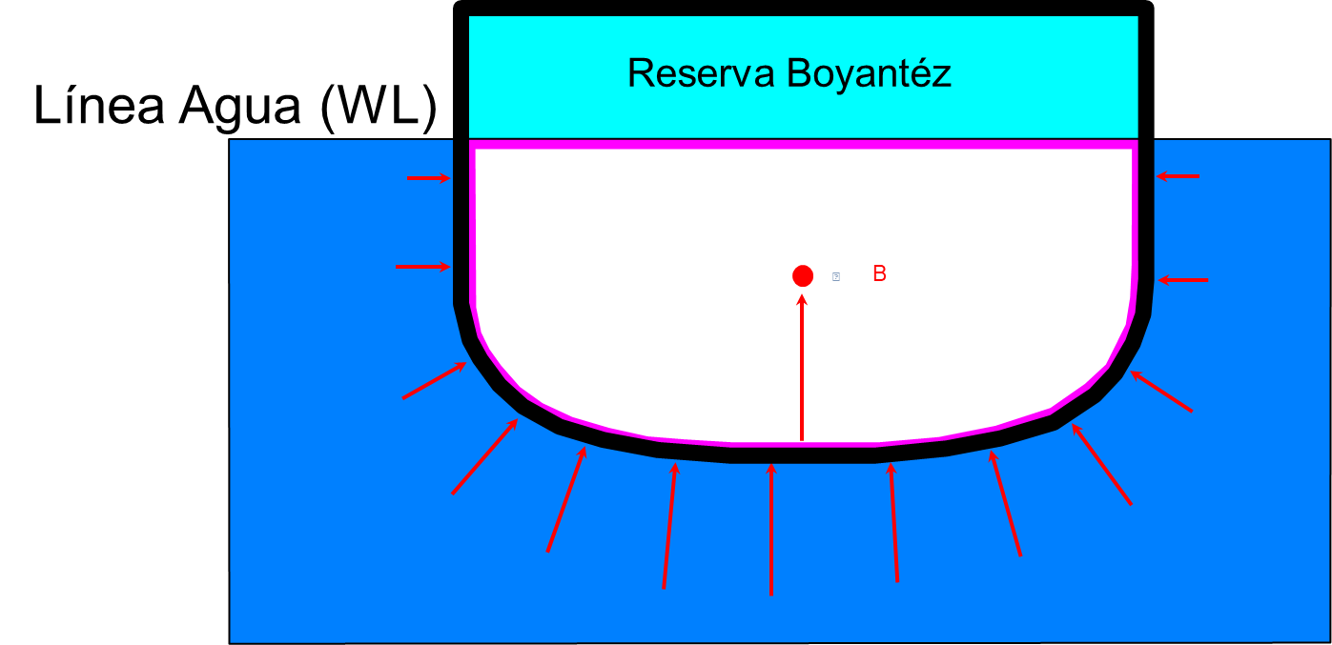
Centro de Boyantez

Slide 5
Centro de Boyantez
WL
WL
WL
WL
WL
B
B
B
B
B

Slide 6
Centro de Boyantez
B
B
B
B
B
B
B
B
B

Slide 7
Centro de Gravedad
An
c
ho
El Centro de Gravedad (CG) de un cuerpo es el punto donde su masa se asume concentrada y se considera que la fuerza de gravedad actúa verticalmente hacia abajo y con una fuerza equivalente al peso del cuerpo.
El CG de un cuerpo homogéneo estará localizado en su centroide y en un bloque rectangular homogéneo estará ubicado a media distancia de todas sus dimensiones.
Largo
a/2
l/2
Alto
G
h/2

Slide 8
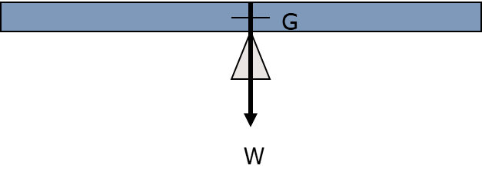
Efecto de quitar masa a un cuerpo
Considerar una plancha homogénea de madera.
Su Centro de Gravedad estará en su centro geométrico – a media distancia de su largo, de su ancho y altura.
Asuma que la masa de la plancha de madera sea de “W” (kg) está soportada en su punto medio como se muestra en la figura, justo bajo su centro de Gravedad.
La plancha está entonces en equilibrio

Slide 9
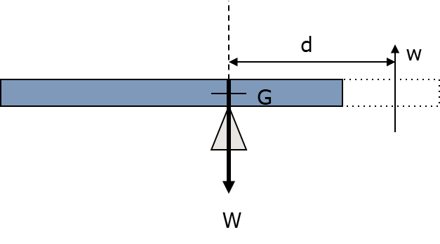
Efecto de quitar masa a un cuerpo
Ahora considere que a la plancha se le corta un trozo de uno de los extremos de masa “w” kg, cuyo centro de gravedad se encuentra a “d” del Centro de Gravedad de la plancha.
Después del corte, en el otro extremo de la plancha habrá una mayor masa que empujará el extremo más pesado hacia abajo.
La figura muestra que luego de que el trozo de plancha ha sido retirado, el momento resultante de w x d empuja en sentido anti reloj el extremo opuesto.
  Se produjo un desequilibrio respecto de “G”

Slide 10
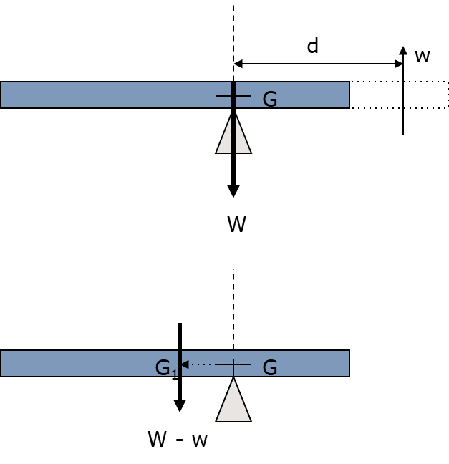
Efecto de quitar masa a un cuerpo
El Centro de Gravedad de la plancha se movió hacia la izquierda, hacia el nuevo centro geométrico; es decir, desde “G” a “G1”. (recordar que la plancha es homogénea)
La nueva masa de la plancha será (W – w) Kg.
El momento generado es
(W – w) x GG₁ Kg - metro, respecto de “G”

Slide 11
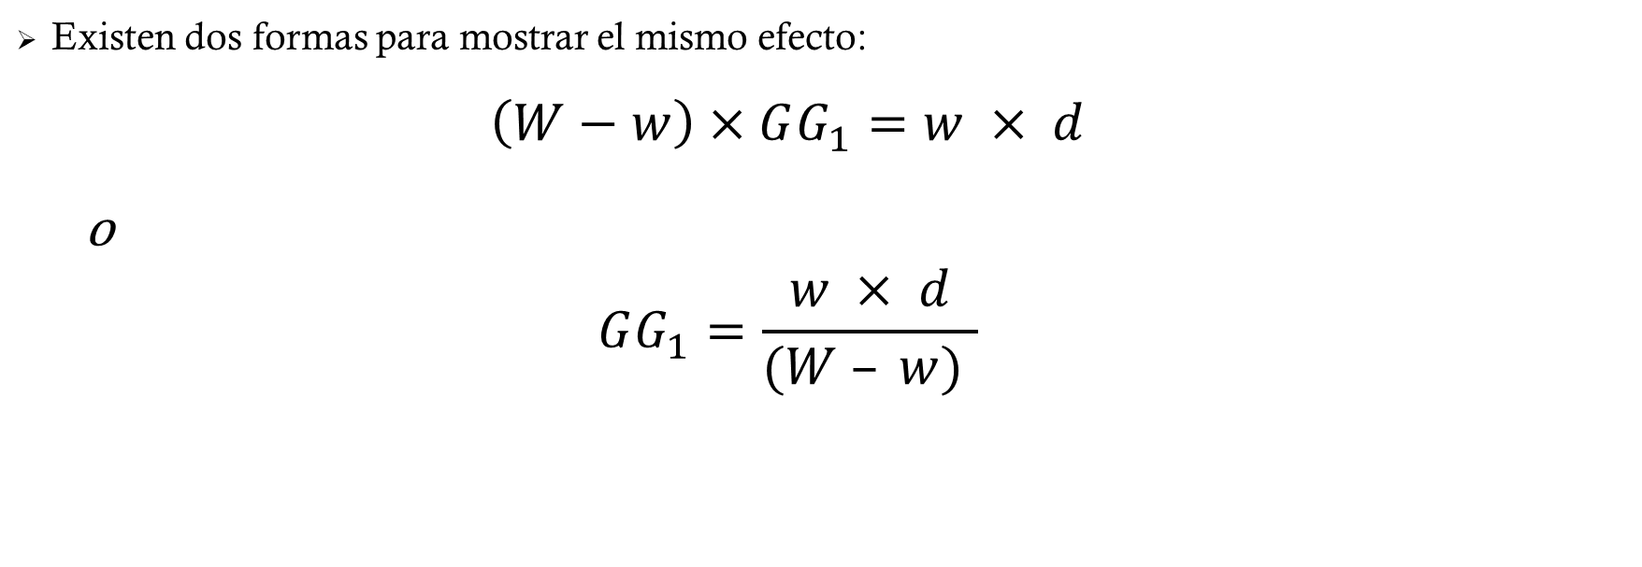
Efecto de quitar masa a un cuerpo
Existen dos formas para mostrar el mismo efecto:
$$\left(W−w\right)×GG_{1}=w × d$$
o
$$GG_{1}=\frac{w × d}{(W – w) }$$

Slide 12
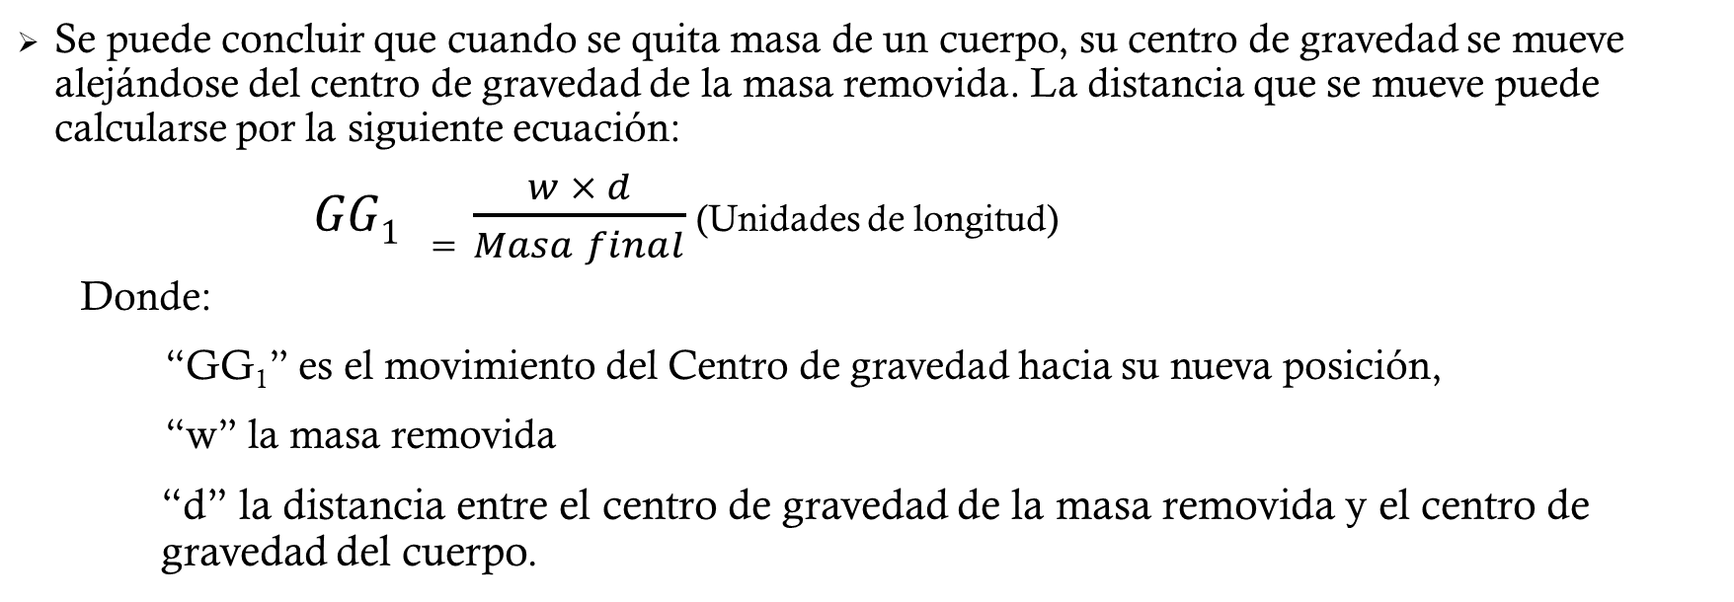
Efecto de quitar masa a un cuerpo
Se puede concluir que cuando se quita masa de un cuerpo, su centro de gravedad se mueve alejándose del centro de gravedad de la masa removida. La distancia que se mueve puede calcularse por la siguiente ecuación:
  $GG1 =\frac{w × d}{Masa final}$ (Unidades de longitud)
  Donde:
  “GG₁” es el movimiento del Centro de gravedad hacia su nueva posición,
  “w” la masa removida
  “d” la distancia entre el centro de gravedad de la masa removida y el centro de gravedad del cuerpo.

Slide 13
Efecto de quitar masa a un cuerpo
Aplicaciones a buques
En la figura adyacente “G” representa el Centro de Gravedad del buque al que se le retira un cuerpo de masa “w”, que se encontraba más abajo y a una distancia “d” de “G”.
G a G1 representa el movimiento del centro de gravedad del buque debido a la masa que se quitó de a bordo.
Como la masa se quitó bajo G en nuevo centro de gravedad se moverá verticalmente hacia arriba
G
₁
G
d
w

Slide 14
Efecto de quitar masa a un cuerpo
Aplicaciones a buques
Ahora la figura muestra el efecto de retirar un cuerpo que se encuentra sobre el centro de gravedad del buque.
En este caso en movimiento del centro de gravedad hacia su nueva posición será verticalmente hacia abajo, debido a que se concentró mayor masa en la parte baja del buque.
G a G₁ representa el movimiento del centro de gravedad del buque debido a la masa que se quitó de a bordo.
w
w
d
G
G
G₁

Slide 15
Efecto de quitar masa a un cuerpo
Aplicaciones a buques
Si se retira un cuerpo que se encuentra a la derecha del centro de gravedad del buque.
En este caso en movimiento del centro de gravedad hacia su nueva posición será lateralmente hacia la izquierda como lo muestra el movimiento de G a G₁ en la figura.
G a G₁ representa el movimiento del centro de gravedad del buque debido a la masa que se quitó de a bordo.
w
G
w
₁
G
d

Slide 16
Efecto de quitar masa a un cuerpo
Aplicaciones a buques – caso práctico
1
G
G
0
KG
KG
1
o

Slide 17
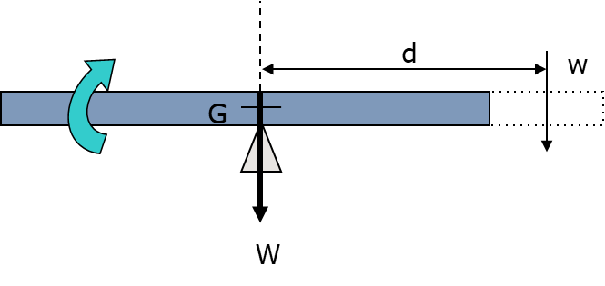
Efecto de agregar masa a un cuerpo
Nuevamente considere la plancha homogénea analizada anteriormente, pero ahora se le agregará un trozo de plancha de masa w (kg) a una distancia de d metros del centro de gravedad como lo muestra la figura adyacente.
El lado más pesado empujará el extremo derecho hacia abajo. Esto se debe a que al agregar la masa w a la distancia d de G, se generó un momento igual a: w x d kg-m respecto de G.

Slide 18
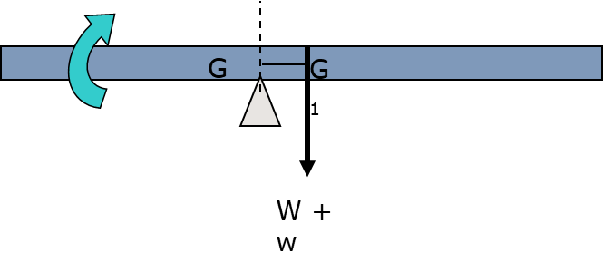
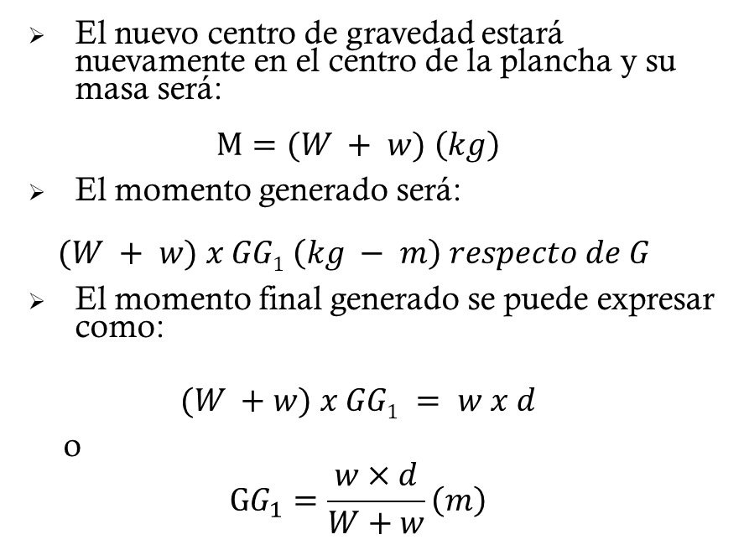
Efecto de agregar masa a un cuerpo
El nuevo centro de gravedad estará nuevamente en el centro de la plancha y su masa será:
$$M=(W + w) \left(kg\right)$$
El momento generado será:
$$(W + w) x GG1 \left(kg − m\right) respecto de G$$
El momento final generado se puede expresar como:
$$(W +w) x GG1 = w x d$$
o
$$GG_{1}=\frac{w×d}{W+w}\left(m\right)$$

Slide 19
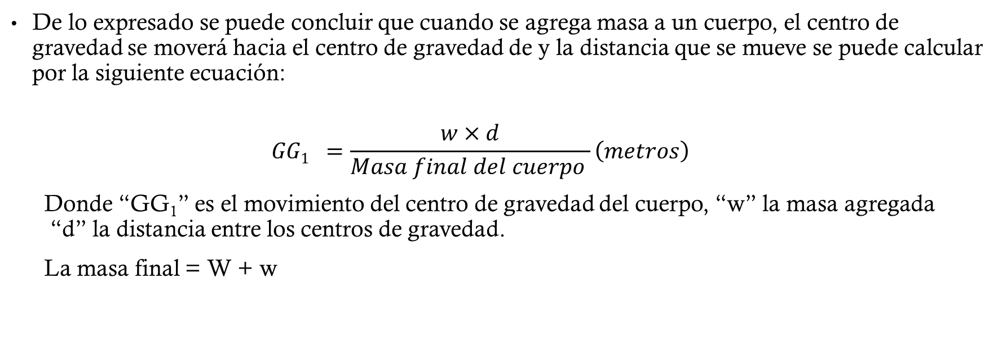
Efecto de agregar masa a un cuerpo
De lo expresado se puede concluir que cuando se agrega masa a un cuerpo, el centro de gravedad se moverá hacia el centro de gravedad de y la distancia que se mueve se puede calcular por la siguiente ecuación:
$$GG1 =\frac{w×d}{Masa final del cuerpo }\left(metros\right)$$
Donde “GG₁” es el movimiento del centro de gravedad del cuerpo, “w” la masa agregada
“d” la distancia entre los centros de gravedad.
La masa final = W + w

Slide 20
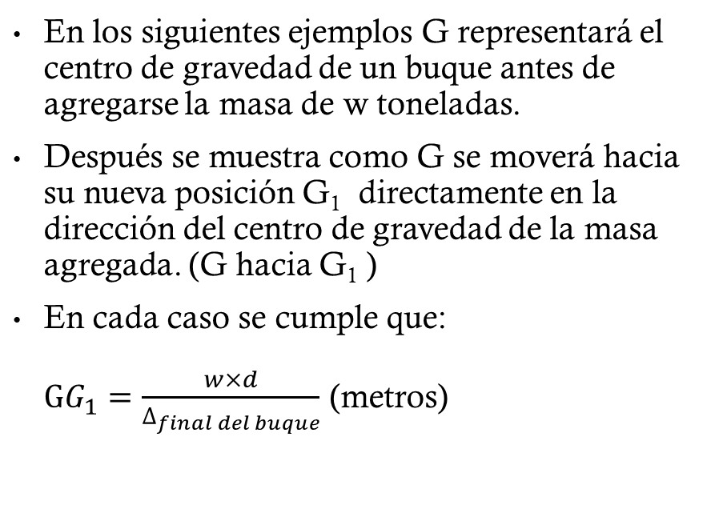
Efecto de quitar masa a un cuerpo
Aplicaciones a buques
En los siguientes ejemplos G representará el centro de gravedad de un buque antes de agregarse la masa de w toneladas.
Después se muestra como G se moverá hacia su nueva posición G₁ directamente en la dirección del centro de gravedad de la masa agregada. (G hacia G₁ )
En cada caso se cumple que:
$GG_{1}=\frac{w×d}{∆_{final del buque}}$ (metros)
G
₁
G
d
w

Slide 21
Efecto de quitar masa a un cuerpo
Aplicaciones a buques
En los siguientes ejemplos G representará el centro de gravedad de un buque antes de agregarse la masa de w toneladas.
Después se muestra como G se moverá hacia su nueva posición G₁ directamente en la dirección del centro de gravedad de la masa agregada. (G hacia G₁ )
En cada caso se cumple que:
$GG_{1}=\frac{w×d}{∆_{final del buque}}$ (metros)
w
G
G
d
₁

Slide 22

Efecto de quitar masa a un cuerpo
Aplicaciones a buques – caso práctico
₁
G
G
₀
KG₁
KG_{o}

Slide 23
Efecto de quitar masa a un cuerpo
Aplicaciones a buques
En los siguientes ejemplos G representará el centro de gravedad de un buque antes de agregarse la masa de w toneladas.
Después se muestra como G se moverá hacia su nueva posición G₁ directamente en la dirección del centro de gravedad de la masa agregada. (G hacia G₁ )
En cada caso se cumple que:
$GG_{1}=\frac{w×d}{∆_{final del buque}}$ (metros)
G
₁
G
d
w

Slide 24
Efecto de quitar masa a un cuerpo
Aplicaciones a buques
En la figura adyacente, G representa el centro de gravedad de un buque con un peso de w toneladas en una cubierta inferior, en la banda de estribor, con su centro de gravedad g₁.
Si el peso es descargado, el centro de gravedad del buque se moverá de G a G₁, alejándose directamente de g₁.
Si el mismo peso se vuelve a embarcar y se deja sobre la cubierta, con su centro de gravedad en g₂, el centro de gravedad del buque se moverá desde G₁ a G₂.
g₁
w
g₂
w
d
G₂
G₂
G₂
G₁
G₁
G₁
G
w
g
w

Slide 25
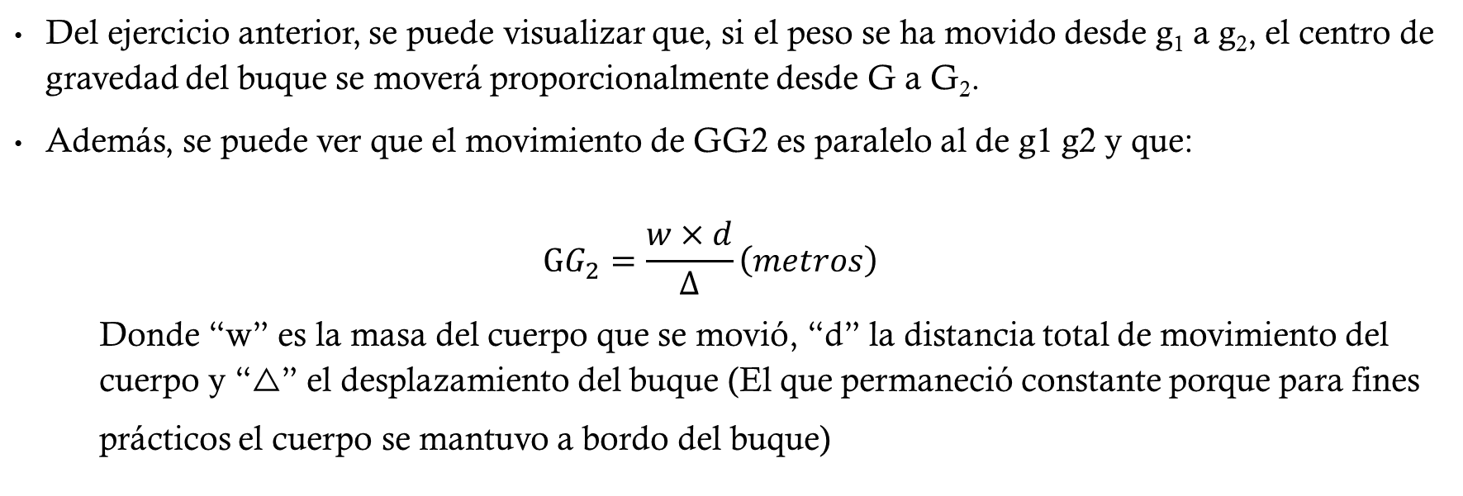
Efecto de mover masa
Aplicaciones a buques
Del ejercicio anterior, se puede visualizar que, si el peso se ha movido desde g₁ a g₂, el centro de gravedad del buque se moverá proporcionalmente desde G a G₂.
Además, se puede ver que el movimiento de GG2 es paralelo al de g1 g2 y que:
$GG_{2}=\frac{w×d}{∆}\left(metros\right)$
Donde “w” es la masa del cuerpo que se movió, “d” la distancia total de movimiento del cuerpo y “△” el desplazamiento del buque (El que permaneció constante porque para fines prácticos el cuerpo se mantuvo a bordo del buque)

Slide 26
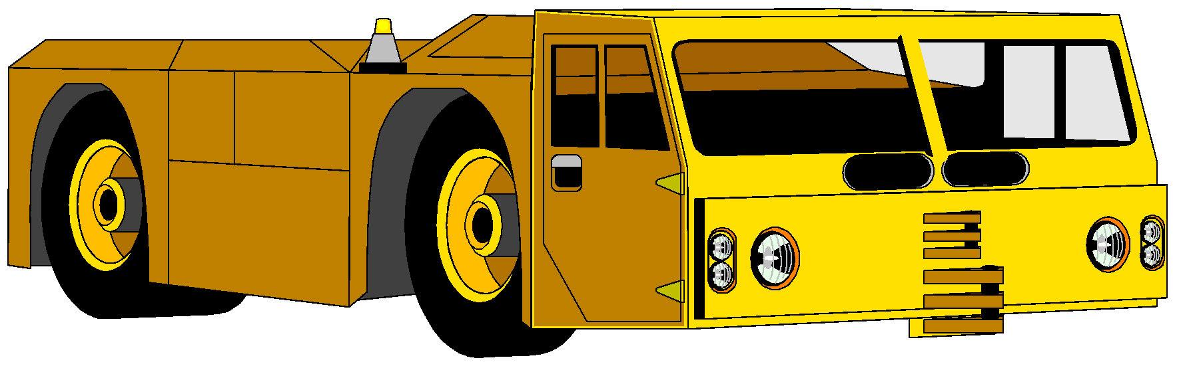
Efecto de mover masa
Aplicaciones a buques – caso práctico
G
G₂
GG2 = w x d (metros)
W

Slide 27
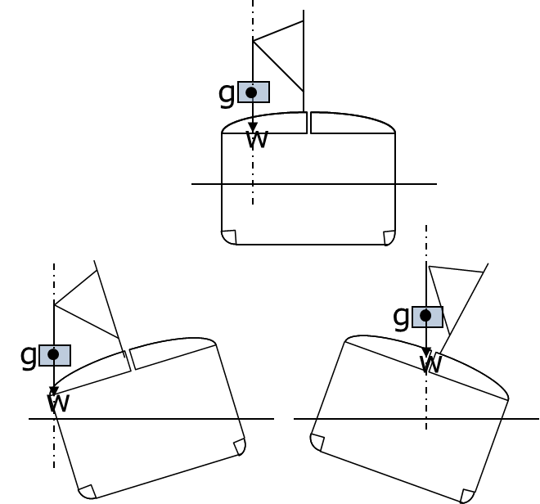
Efecto de suspender pesos en altura
Aplicaciones a buques
El centro de gravedad de un cuerpo es el punto a través del cual la fuerza de gravedad se considera que actúa verticalmente hacia abajo.
En las figuras adyacentes se muestra el centro de gravedad de un peso suspendido por una pluma de un buque.
Se puede apreciar en las figuras que cualquiera que sea la inclinación del buque, la fuerza de gravedad se considera siempre actuando verticalmente hacia abajo y que el centro de gravedad del peso está en el punto de suspensión.

Slide 28
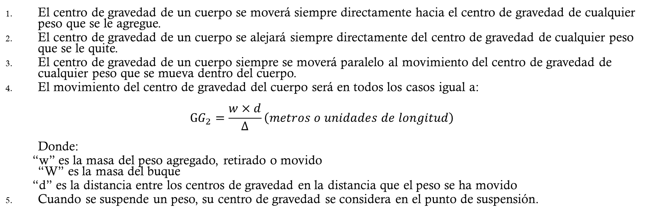
Conclusiones
El centro de gravedad de un cuerpo se moverá siempre directamente hacia el centro de gravedad de cualquier peso que se le agregue.
El centro de gravedad de un cuerpo se alejará siempre directamente del centro de gravedad de cualquier peso que se le quite.
El centro de gravedad de un cuerpo siempre se moverá paralelo al movimiento del centro de gravedad de cualquier peso que se mueva dentro del cuerpo.
El movimiento del centro de gravedad del cuerpo será en todos los casos igual a:
$$GG_{2}=\frac{w×d}{∆}\left(metros o unidades de longitud\right)$$
Donde:
“w” es la masa del peso agregado, retirado o movido
“W” es la masa del buque
“d” es la distancia entre los centros de gravedad en la distancia que el peso se ha movido
Cuando se suspende un peso, su centro de gravedad se considera en el punto de suspensión.

Slide 29
Ejemplo 1
Una bodega de un buque se llena parcialmente con grano.
  Durante el proceso de carga, el buque experimenta una escora y parte de la carga se desplaza en el sentido de la escora, de manera tal que la superficie de los granos permanece paralela a la línea de agua.
  Mostrar el efecto mencionado en el centro de gravedad del buque

Slide 30
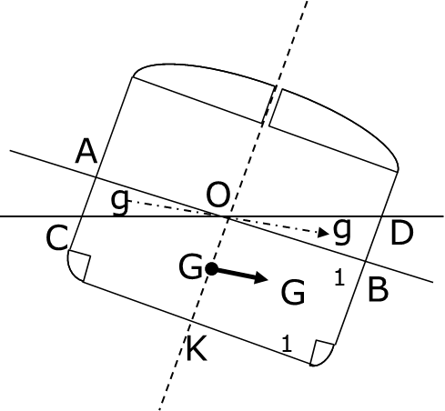
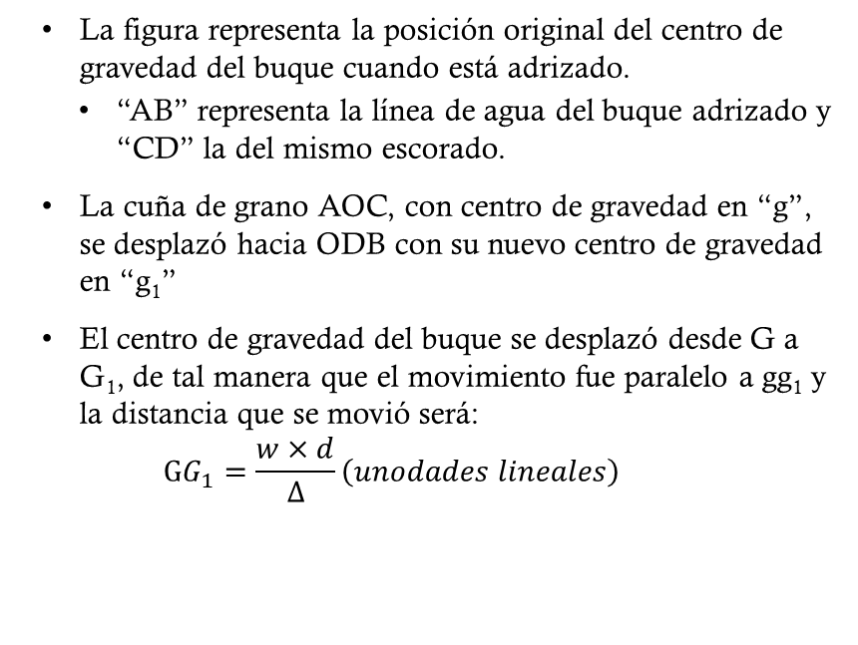
Ejemplo 1 - Solución
La figura representa la posición original del centro de gravedad del buque cuando está adrizado.
  “AB” representa la línea de agua del buque adrizado y “CD” la del mismo escorado.
La cuña de grano AOC, con centro de gravedad en “g”, se desplazó hacia ODB con su nuevo centro de gravedad en “g₁”
El centro de gravedad del buque se desplazó desde G a G₁, de tal manera que el movimiento fue paralelo a gg₁ y la distancia que se movió será:
$GG_{1}=\frac{w×d}{∆}\left(unodades lineales\right)$

Slide 31
Ejemplo 2
Un buque está atracado por su banda de estribor a un muelle. Debe descargársele un peso que se encuentra en una cubierta inferior en la banda de babor utilizando su propia pluma. Describir el efecto en la posición del centro de gravedad durante toda la operación.
Nota: Cuando el peso es suspendido desde un punto, su centro de gravedad estará en el punto de suspensión, independientemente de la distancia entre el punto de suspensión y el cuerpo.
  Es decir; tan pronto el peso es levantado por la pluma y no esté en contacto con la cubierta, el centro de gravedad del peso se asume que está en el extremo de la pluma que lo está levantando, y no importa si es que el peso está a 0,6 metros de la cabeza de la pluma o a 6 metros sobre la cubierta, o si está siendo levantado o arriado. Su centro de gravedad estará en la cabeza de la pluma como lo muestra la figura de la diapositiva siguiente.

Slide 32
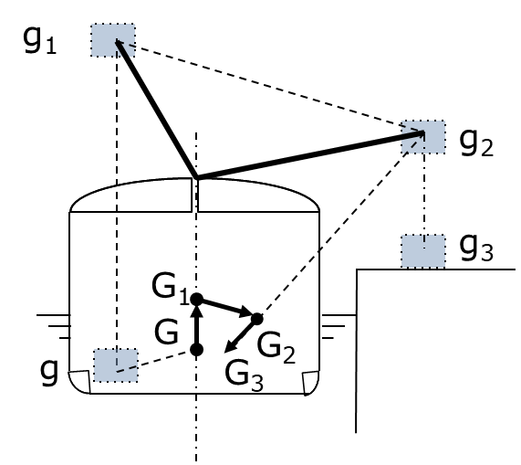
Ejemplo 2 - solución
La figura adyacente muestra la posición de “G” - inicial del centro de gravedad del buque y “g”, el centro de gravedad del peso que se encuentra en una cubierta inferior.
Tan pronto como el peso es izado, su centro de gravedad se mueve hacia la cabeza de la pluma a su nueva posición “g₁”. Esto provocará que el centro de gravedad del buque se mueva hacia su nueva posición “G₁”, paralelo al movimiento “gg₁”. Los centros de gravedad permanecerán en “G₁” y “g₁” durante todo el tiempo en que el peso esté siendo izado.
Cuando el peso sea traspasado a la otra banda, su centro de gravedad se moverá de “g₁” a “g₂”, lo que causará que el centro de gravedad del buque se mueva desde “G₁”, nuevamente en forma paralela al movimiento g₁g₂.

Slide 33

Estabilidad Estática

Slide 35
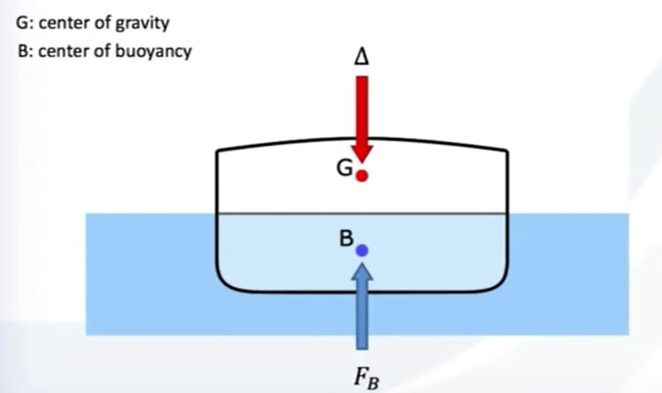
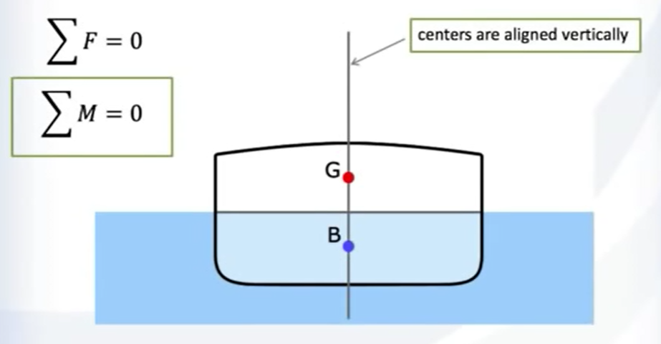
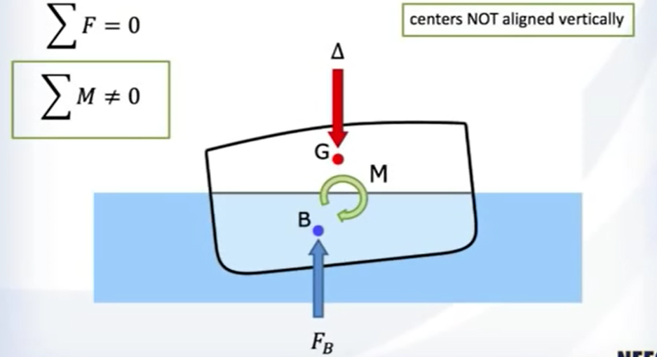
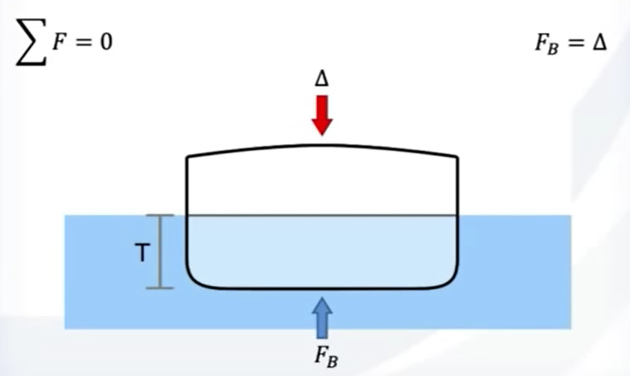
Repaso Equilibrio Estático
  Condición 1:
  Siendo △ el peso total del buque.
Condición 2:

Slide 36
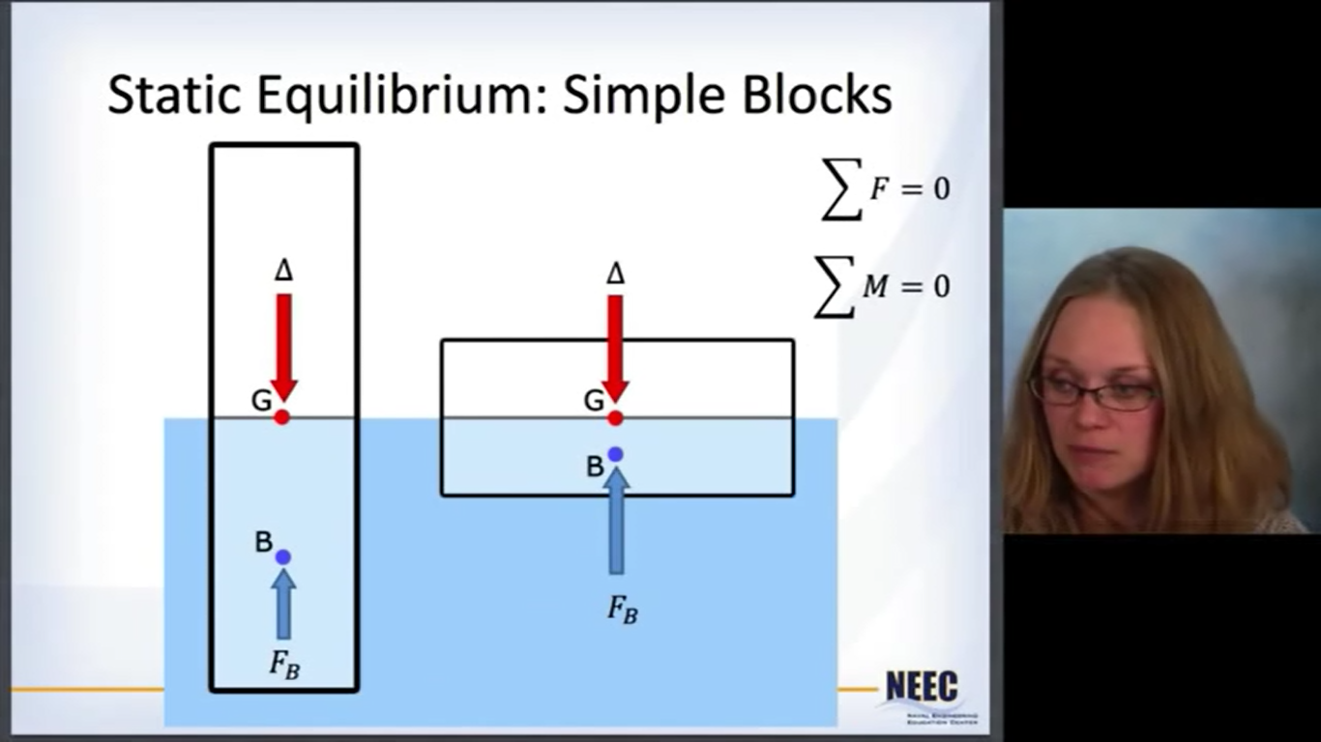
Repaso de equilibrio estático

Slide 37
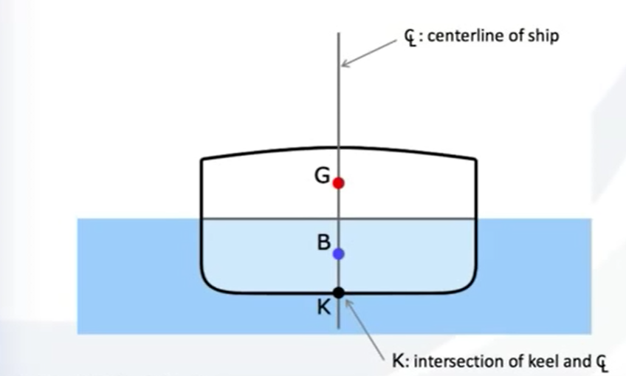

Equilibrio Estático sin escora
Se asume Eb y Bb simétrico
K: es la intersección de la quilla y

Slide 38
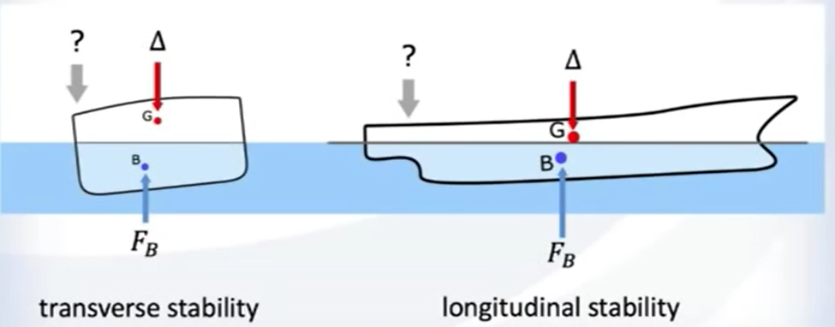
Aplicación a Buques
El equilibrio estático no es suficiente para evaluar la estabilidad de un buque.
  ¿Qué ocurre cuando un buque es inclinado por una fuerza externa?

Slide 39
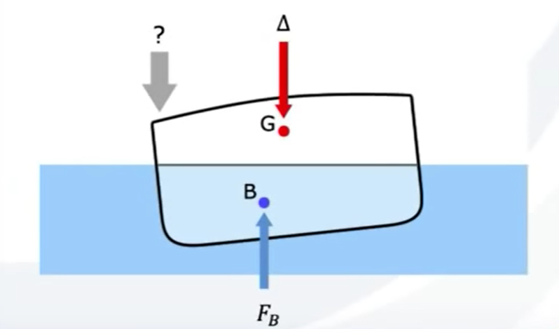
Estabilidad Transversal
Veamos lo que ocurre transversalmente cuando se inclina un buque

Slide 40
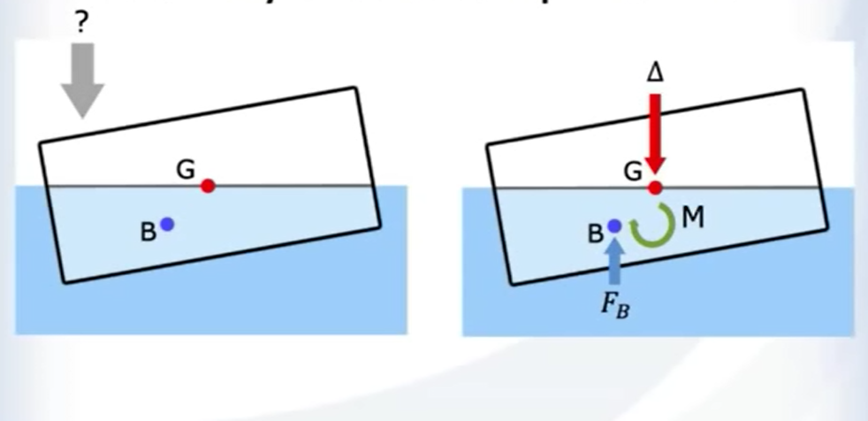
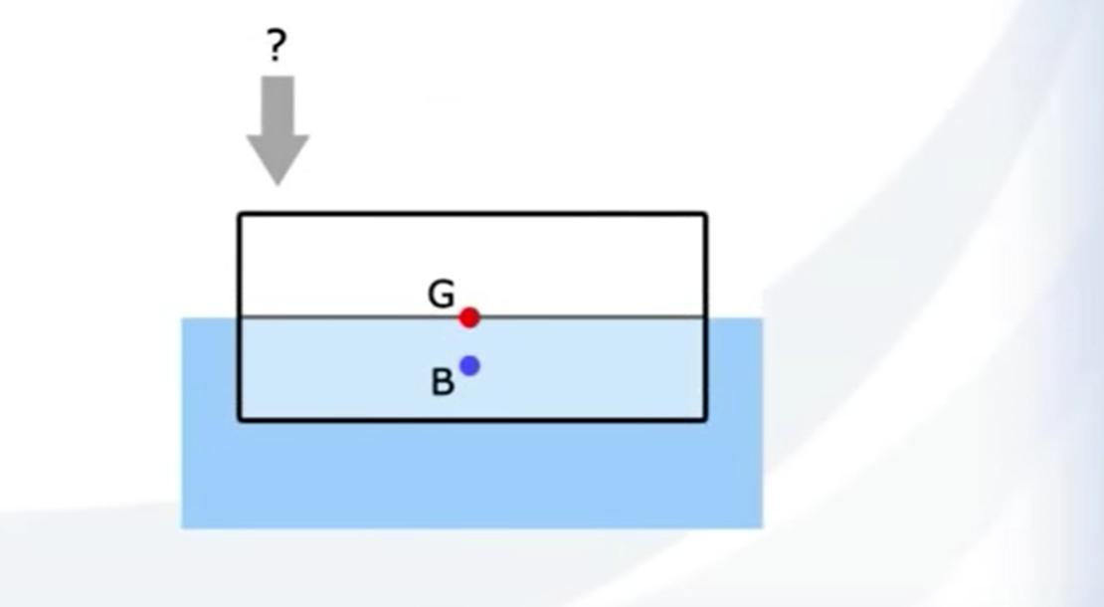
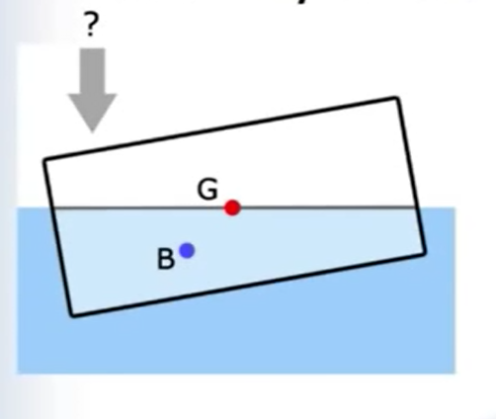
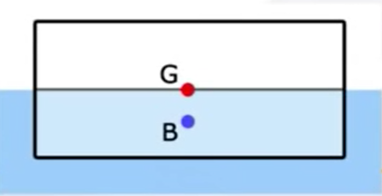
Estabilidad Transversal
Analicemos primero un bloque de volumen rectangular:
¡¡Es estable…!!

Slide 41
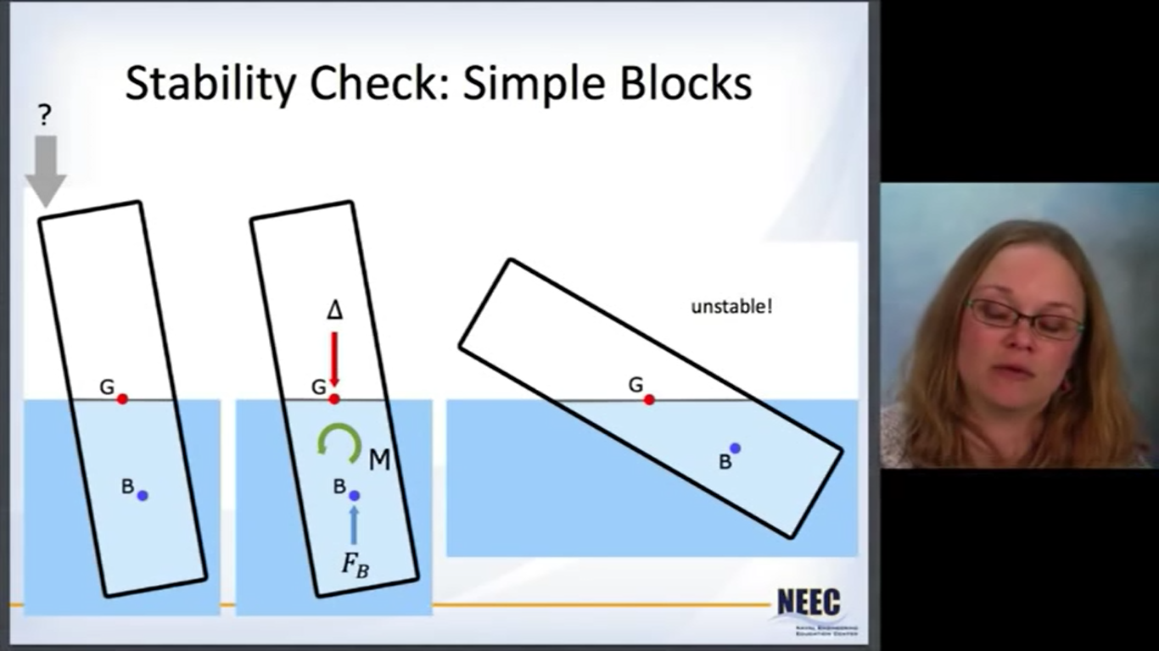
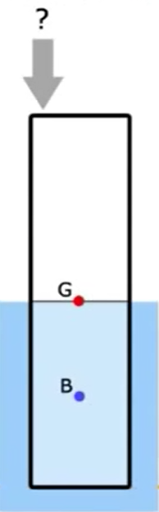
Estabilidad Transversal
Comparémoslo con un bloque de volumen rectangular alargado:
¡¡Es inestable…!!

Slide 42
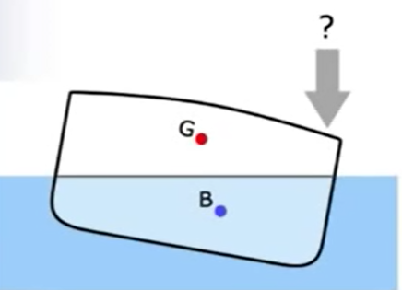
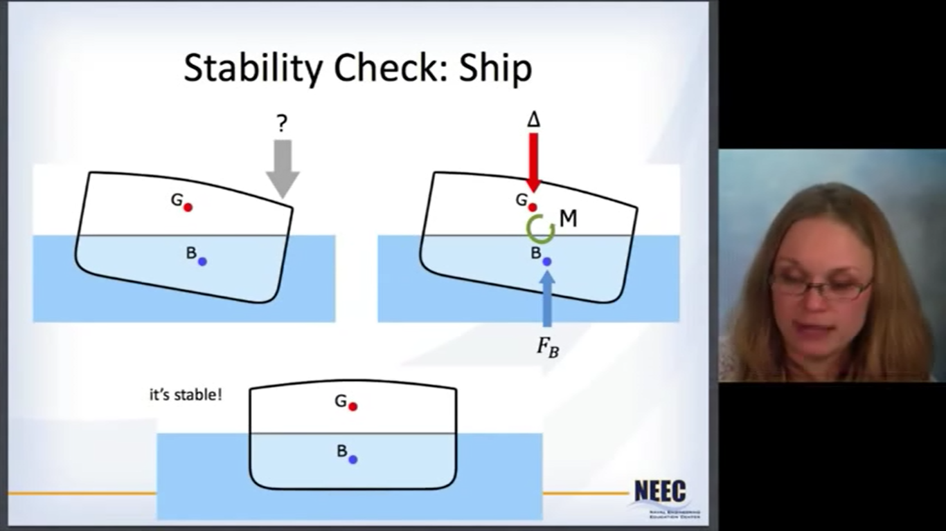
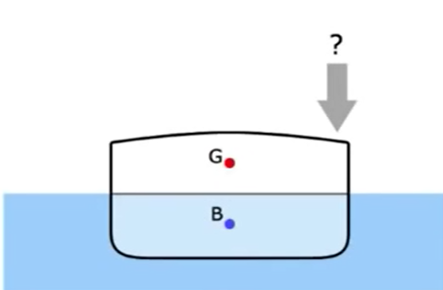
Estabilidad Transversal
Lo mismo ocurre con un buque
Pero no es suficiente para conocer su estabilidad
¡¡Es estable…!!

Slide 43
Metacentro
En UT 1 Vimos los conceptos de:
  Centro de Gravedad
  Centro de Boyantez
  Todos medidos desde la quilla (K)
Veamos ahora el Metacentro
M
etacentro
G
ravedad
oyantéz
B
Q
uilla (K)
CL

Slide 44
Metacentro
El Metacentro
M
B
B₁
B₂
M₂₀
M₄₅
M₇₀
M
B
CL
B₂₀
B₇₀
B₄₅

Slide 45
Metacentro
B
B
B
B
B
B
B
B
B
B
B
B
B

Slide 46
Metacentro
M
Movimiento de B

Slide 47
0º-7/10º
M
B
CL

Slide 48
Metacentro >10º
M
Movimiento de B

Slide 49
M₂₀
M
B
B₂₀
CL

Slide 50
M₂₀
M₄₅
M
B
B₂₀
B₄₅
CL

Slide 51
M₂₀
M₄₅
M
M₇₀
B
CL
B₂₀
B₇₀
B₄₅

Slide 52
M₄₅
M₂₀
B
M₇₀
CL
M
M₉₀
B₂₀
B₉₀
B₄₅
B₇₀

Slide 53
Movimiento del Metacentro
LA POSICIÓN DEL METACENTRO CAMBIARÁ EN EL PLANO VERTICAL CON LOS CAMBIOS DE DESPLAZAMENTO DEL BUQUE
El metacentro se moverá de acuerdo con las siguientes dos reglas:
1. CUANDO B SUBE, M BAJARÁ.
2. CUANDO B BAJA, M SUBIRÁ.

Slide 54
M
M
M₁
M
M
M
M₁
M
M₁
M₁
G
G
G
G
G
G
B₁
B
B₁
B
B₁
B₁
B
B
B
B

Slide 55
Medidas de Estabilidad Inicial
M
GM
BM
G
KM
KG
B
K
CL

Slide 56
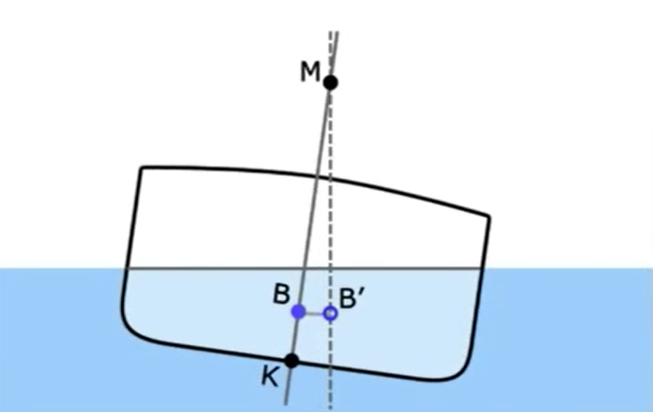
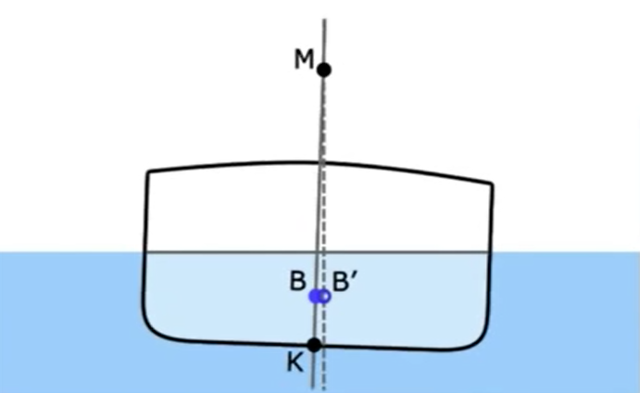
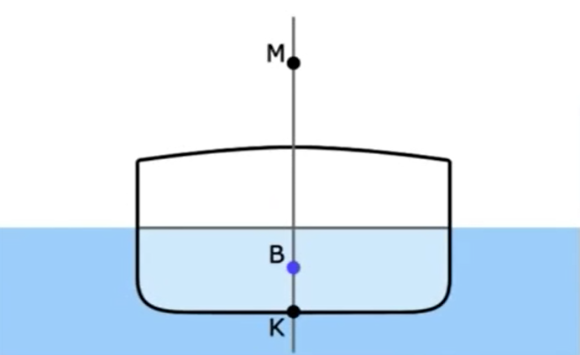
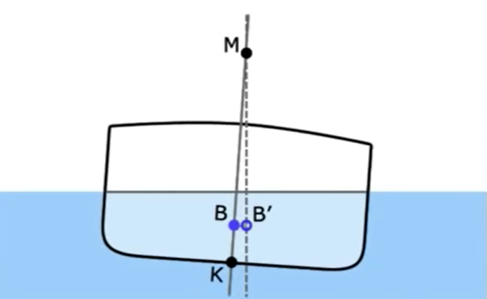
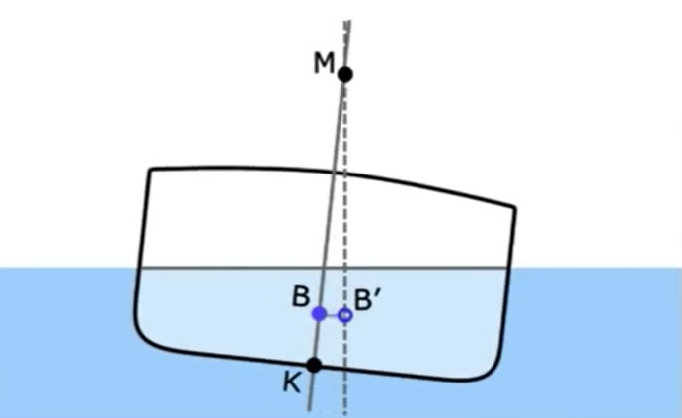
Estabilidad Transversal Inicial

Slide 57
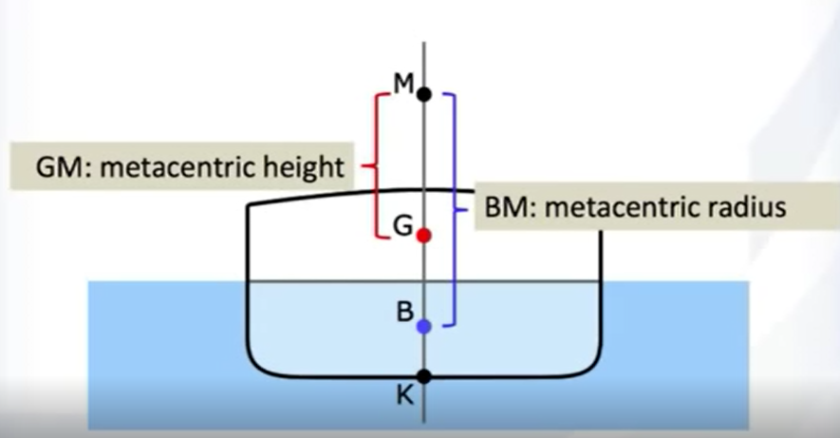
Estabilidad Transversal Inicial
Para valores de escora inferiores a 6°
GM: Altura Metacéntrica
BM: Radio Metacéntrico
Estos valores son para estabilidad Transversal.
Cambiarán para Estabilidad Longitudinal

Slide 58
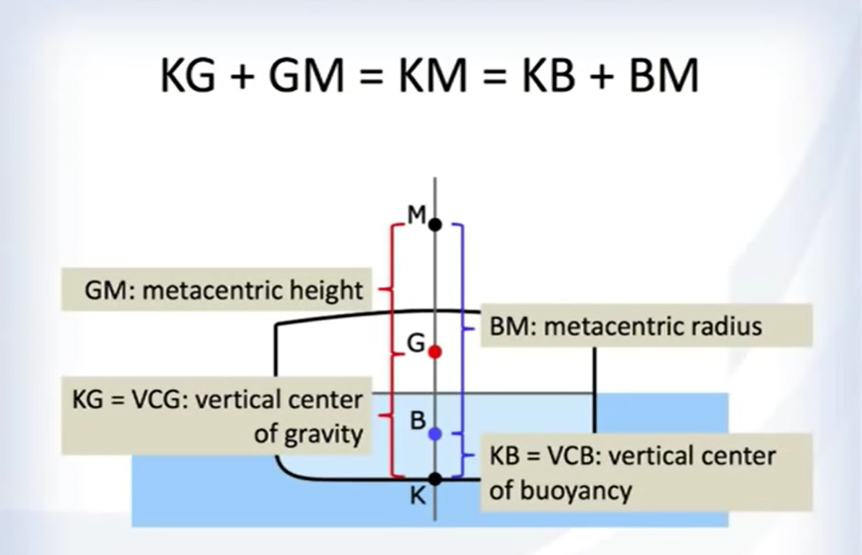
Estabilidad Transversal Inicial
GM: Altura Metacéntrica
BM: Radio Metacéntrico
KG = VCG: posición vertical del Centro de Gravedad
KB= VCB: posición vertical del Centro de Boyantéz

Slide 59
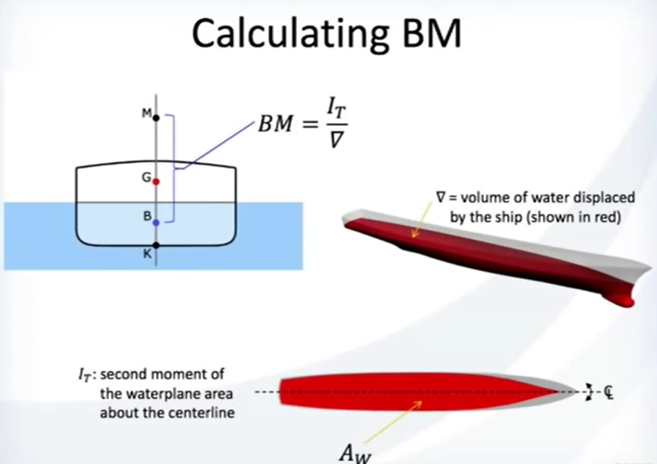
Estabilidad Transversal Inicial
Cálculo de BM
=volumen de agua desplazado por el buque (mostrado en rojo)
I_{T}: Segundo momento de Inercia del plano de agua respecto de crujía

Slide 60
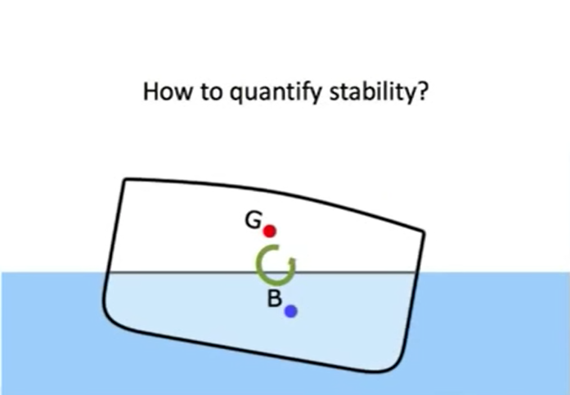
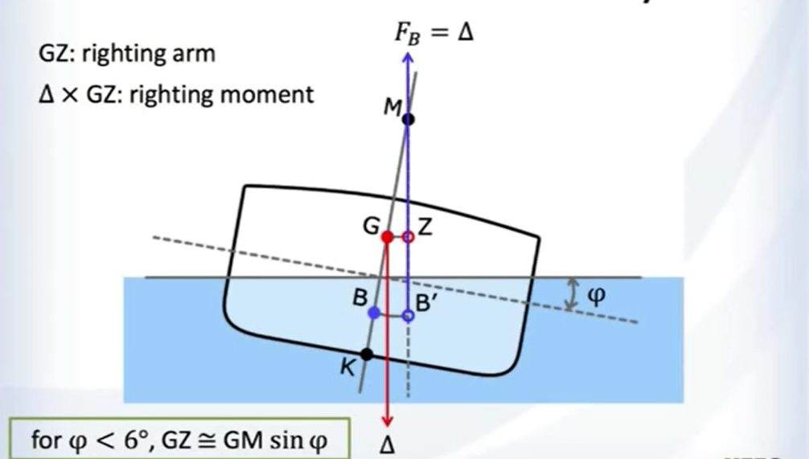
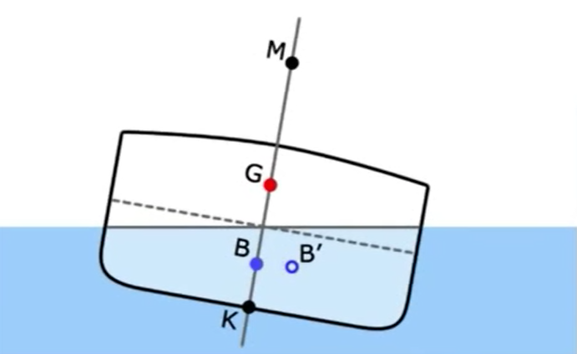
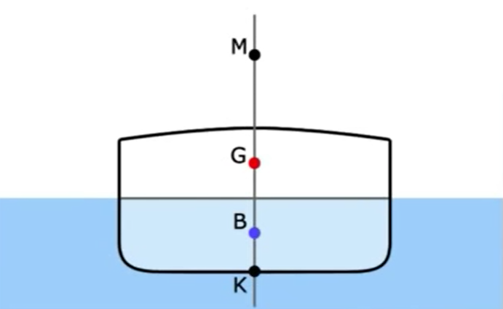
Estabilidad Transversal inicial
¿Cómo cuantificar la estabilidad?

Slide 61
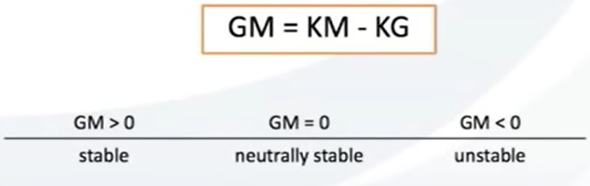
Estabilidad Transversal inicial
Para el cálculo de GM:
  KB, BM y KM dependen de la forma del casco.
    KB y KM se entregan en las curvas de forma del buque.
  KG y GM dependen de la carga del buque.
    KG se determina por el cálculo de pesos y de momentos.
Estable
Indiferente
Inestable

Slide 62
LAS TRES CONDICIONES DE ESTABILIDAD
M
G
Z
B₁
G
M
POSITIVA
G
B
B₁
M
NEUTRA
B
B₁
NEGATIVA

Slide 64
Consideraciones de Estabilidad Inicial.
•Existen tres condiciones básicas de equilibrio:
Equilibrio Estable
Equilibrio Neutro
Equilibrio Inestable
NEUTRO
INESTABLE
ESTABLE

Slide 65
ESTABILIDAD POSITIVA
M
G
B
K
CL

Slide 66
ESTABILIDAD POSITIVA
M
G
Z
B
B₁
K
CL

Slide 67
ESTABILIDAD NEUTRA
M
G
B
K
CL

Slide 68
ESTABILIDAD NEUTRA
M
G
B
B₁
K
CL

Slide 69
ESTABILIDAD NEGATIVA
G
M
B
K
CL

Slide 70
ESTABILIDAD NEGATIVA
G
M
B
B₁
K
CL

Slide 71

Como determinar con precisión la posición de “g” en un buque.
Experimento de Inclinación

Slide 72
Introducción
Antes de determinar las condiciones de estabilidad de un buque, deben conocerse sus datos iniciales.
Uno de estos datos es la posición del Centro de Gravedad.
  Se determina mediante el “Experimento de Inclinación”
  Se realiza en la etapa final de la construcción de un buque, después de una modificación importante de su masa o transcurrido un tiempo determinado.
  Se lleva a cabo con el buque en su condición de condición de carga liviana, o lo más cercano a ella posible.
Conocido KG en condición liviano, puede determinarse cualquier modificación por cambio de carga.

Slide 73
Introducción
Experimento (continuación)
  El procedimiento consiste en inclinar el buque con pesos conocidos (normalmente bloques de concreto)
  Se lee la inclinación lograda mediante plomadas largas dispuestas a lo largo del buque (entre dos y tres plomadas)
  Luego se resuelve el triángulo de la inclinación y se determina la posición de “G”

Slide 74
Experimento de inclinación
Consideraciones iniciales:
  No debe haber viento (o despreciable).
  Debe flotar libremente.
  Todos los pesos que se encuentren a bordo deben ser conocidos y estar trincados.
  No debe haber superficies libres. Lo estanques deben estar llenos o vacíos.
  Todas las personas que participan deben estar fuera del buque.
  El buque debe estar adrizado antes de iniciar el experimento.
  Realizar un listado de todos los pesos existentes a bordo

Slide 75
Experimento de inclinación
Procedimiento:
  Se inicia moviendo un peso conocido una distancia predeterminada.
  Una vez escorado el buque unos 2 o 3 grados, se toman lecturas de las plomadas. (Hay qie considerar el tiempo necesario para que el buque se estabilice)
  Se regresa el peso a su posición original y se verifica que el buque regrese a su posición inicial. (Si esto no ocurre es necesario verificar la causa, ya que el experimento no servirá)
  Luego el (los) pesos se mueven hacia la otra banda, generando una escora contraria a la originalmente lograda y se miden las plomadas nuevamente.
  Se centran los pesos y se verifica que el buque regrese a su posición adrizado.

Slide 76

Experimento de inclinación
Determinación de “G”
  Una masa “w” se mueve de una banda a la otra una distancia “d”.
  El Centro de Gravedad del Buque se mueve desde G a G₁
  G₁ estará verticalmente bajo “M” y el grado de escora será θ.
  La plomada se moverá de B hacia C y se formará el ángulo BAC = θ.

Slide 77


Determinación de “G”
En el triángulo BAC:
  $$\cot{θ=\frac{AB}{BC}}$$
En el triángulo GG₁M:
  $$\tan{θ=\frac{GG_{1}}{GM}}$$
Luego:
  $$GM=GG_{1}×\frac{AB}{BC}$$
Pero:
  $$GG_{1}=\frac{w×d}{∆}$$
Luego:
  $$GM=\frac{w×d}{∆}×\frac{AB}{BC}$$
Por lo tanto:
$GM=\frac{w×d}{∆×\tan{θ}}$
De esta ecuación son conocidos el peso a mover, la distancia, el desplazamiento del buque y el ángulo de escora provocado.

Slide 78
Resumen
Cada buque nuevo tiene su experimento de inclinación.
Cuando existe muchos buques de una misma clase, se puede asumir el mismo experimento de inclinación.
Si el buque ha sido sometido a una modificación mayor, debe realizársele un experimento de inclinación.

Slide 79

Ejercicios
Cuando una masa de 25 toneladas se mueve 15 metros transversalmente a través de la cubierta de un buque de 8.000 toneladas de desplazamiento, genera una deflexión de 20 cm en la plomada que es de 4 metros de longitud. Si KM es 7 metros, calcular KG.
Resolución:
  $GM=\frac{25\left(t\right)×15\left(m\right)}{8.000\left(T\right)}×\frac{4\left(m\right)}{0,2\left(m\right)}$
  GM = 0,94 m
  KM = 7 m
  KG = 6,06 m

Slide 80
Ejercicios
Un buque de 8.000 tons tiene un KM de 7,3 m y un KG de 6,1 m. Se mueve sobre cubierta una masa de 25 tons en forma transversal una distancia de 15 m. Encontrar la deflexión de la plomada si esta mide 4 m de largo.
Como resultado del experimento de inclinación, se encontró que la altura metacéntrica del mismo era de 1 m. Se utilizó una masa de 10 tons que se movió 12 m en forma transversal y escoró el buque 3 grados y medio, con una deflexión de la plomada de 0,25m. Encontrar el desplazamiento del buque y el largo de la plomada

